Slide 1

Организационно-правовые аспекты первой помощи

Slide 2
Цели занятия
Основные понятия и нормативно-правовые акты
Важность оказания первой помощи
Последовательность выполнения мероприятий первой помощи
Ознакомление с комплектацией аптечек

Slide 3

Организация оказания первой помощи в Российской Федерации

Slide 4


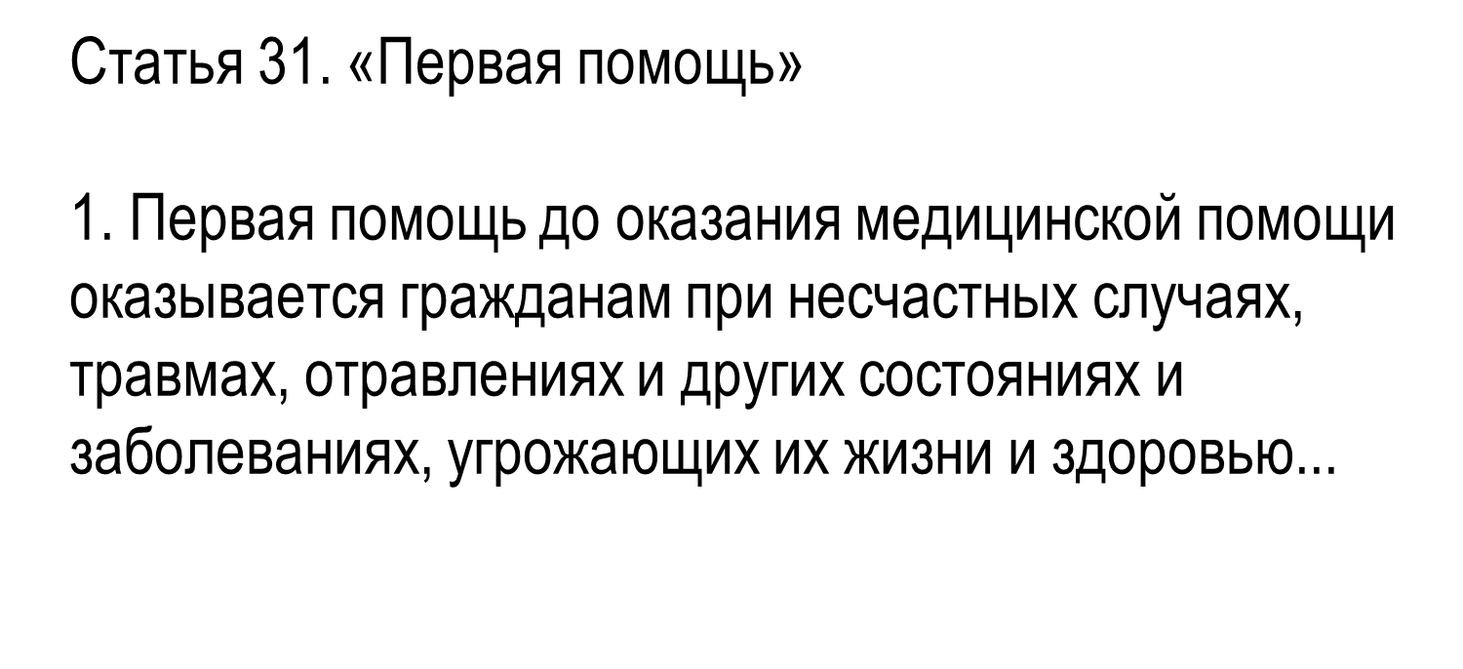
.

Slide 5
«Об основах охраны здоровья граждан Российской Федерации» (от 21 ноября 2011 г. N 323-ФЗ)
Статья 31. «Первая помощь»
4. Водители транспортных средств и другие лица вправе оказывать первую помощь при наличии соответствующей подготовки и (или) навыков.
Статья 31. «Первая помощь»

Slide 6
Освобождение от ответственности
Ст. 39 «Крайняя необходимость» УК РФ:
«1. Не является преступлением причинение вреда … в состоянии крайней необходимости, то есть для устранения опасности, непосредственно угрожающей личности и правам данного лица …»
Ст. 2.7 «Крайняя необходимость» КоАП РФ:
« Не является административным правонарушением причинение лицом вреда …в состоянии крайней необходимости, то есть для устранения опасности, непосредственно угрожающей личности и правам данного лица…»

Slide 7
Кто может оказывать первую помощь (в соответствии с законодательством РФ):
Обязаны - сотрудники органов внутренних дел Российской Федерации, военнослужащие, сотрудники войск Национальной гвардии, ведомственной охраны,сотрудники и работники Государственной противопожарной службы, спасатели аварийно-спасательных служб, внештатные сотрудники полиции.
Вправе - водители транспортных средств и другие лица при наличии соответствующей подготовки и (или) навыков.
принять меры по оказанию первой помощи пострадавшим должны также водители транспортных средств, причастные к ДТП.

Slide 8

Согласно Федеральному закону от 02.04.2014 N 44-ФЗ (ред. от 14.07.2022) «Об участии граждан в охране общественного порядка»:
Статья 18. Обязанности народных дружинников.
1. Народные дружинники при участии в охране общественного порядка обязаны:
знать и соблюдать требования законодательных и иных нормативных правовых актов в сфере охраны общественного порядка;….
6) оказывать первую помощь гражданам при несчастных случаях, травмах, отравлениях и других состояниях и заболеваниях, угрожающих их жизни и здоровью, при наличии соответствующей подготовки и (или) навыков;

Slide 9
Понятие «первая помощь»
первая помощь — это комплекс мероприятий, направленных на сохранение и поддержание жизни и здоровья пострадавших и проводимых при несчастных случаях, травмах, ранениях, поражениях, отравлениях, других состояниях и заболеваниях, угрожающих жизни и здоровью пострадавших, до оказания медицинской помощи.

Slide 10
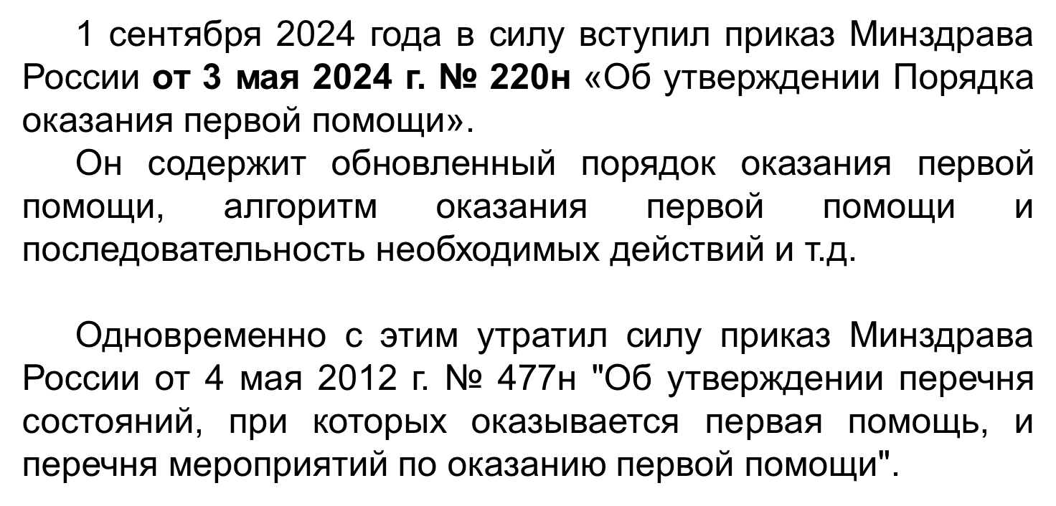

Slide 11
Перечень состояний, при которых оказывается первая помощь
1. Отсутствие сознания.
2. Остановка дыхания и (или) остановка кровообращения.
3. Нарушение проходимости дыхательных путей инородным телом и иные угрожающие жизни и здоровью нарушения дыхания.
4. Наружные кровотечения.
5. Травмы, ранения и поражения, вызванные механическими, химическими, электрическими, термическими поражающими факторами, воздействием излучения.
6. Отравления.
7. Укусы или ужаливания ядовитых животных.
8. Судорожный приступ, сопровождающийся потерей сознания.
9. Острые психологические реакции на стресс.

Slide 12

Что изменилось в порядке оказания первой помощи?
Возможность использования при проведении СЛР автоматического наружного дефибриллятора (АНД), когда он доступен оказывающему первую помощь, с обязательным соблюдением голосовых команд самого прибора
Оказание помощи пострадавшему в принятии лекарственных препаратов для медицинского применения, назначенных ему лечащим врачом
Устное информирование пострадавшего и окружающих о готовности и начале проведения мероприятий по оказанию первой помощи.
В перечне состояний, при которых может быть оказана первая помощь впервые появились:
🔹Укусы и ужаливания ядовитых животных;
🔹Судорожный приступ, сопровождающийся потерей сознания;
🔹Острые психологические реакции на стресс.

Slide 13
Перечень мероприятий по оказанию первой помощи
1. Мероприятия по оценке обстановки и обеспечению безопасных условий для оказания первой помощи
2. Вызов скорой медицинской помощи, других специальных служб…
3. Определение наличия сознания у пострадавшего
4. Мероприятия по восстановлению проходимости дыхательных путей и определению признаков жизни у пострадавшего
5. Мероприятия по проведению сердечно-легочной реанимации до появления признаков жизни
6. Мероприятия по поддержанию проходимости дыхательных путей
7. Мероприятия по обзорному осмотру пострадавшего и временной остановке наружного кровотечения
8. Мероприятия по подробному осмотру пострадавшего в целях выявления признаков травм, отравлений и других состояний, угрожающих его жизни и здоровью, и по оказанию первой помощи в случае выявления указанных состояний
9. Придание пострадавшему оптимального положения тела
10. Контроль состояния пострадавшего (сознание, дыхание, кровообращение) и оказание психологической поддержки
11. Передача пострадавшего бригаде скорой медицинской помощи, другим специальным службам, сотрудники которых обязаны оказывать первую помощь в соответствии с федеральным законом или со специальным правилом

Slide 14
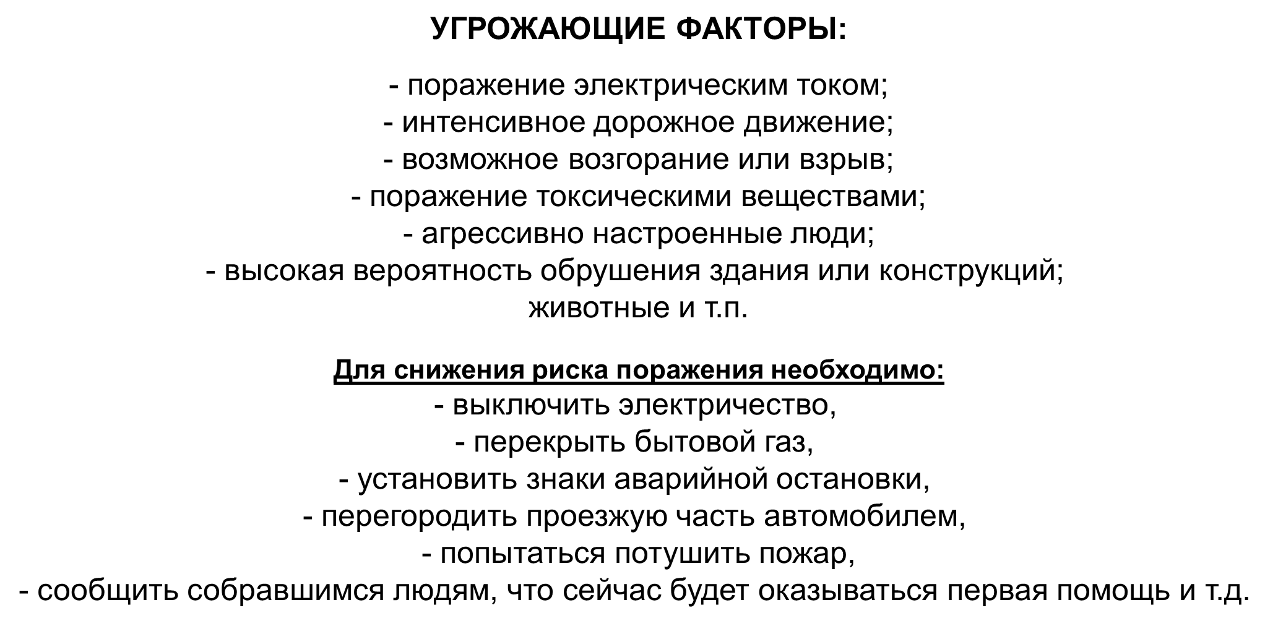

Slide 15
Общая последовательность действий на месте происшествия с наличием пострадавших

Slide 16
Алгоритм оказания первой помощи

Slide 17
Соблюдение правил личной безопасности и обеспечение безопасных условий для оказания первой помощи

Slide 18
Обеспечение безопасных условий

Slide 19

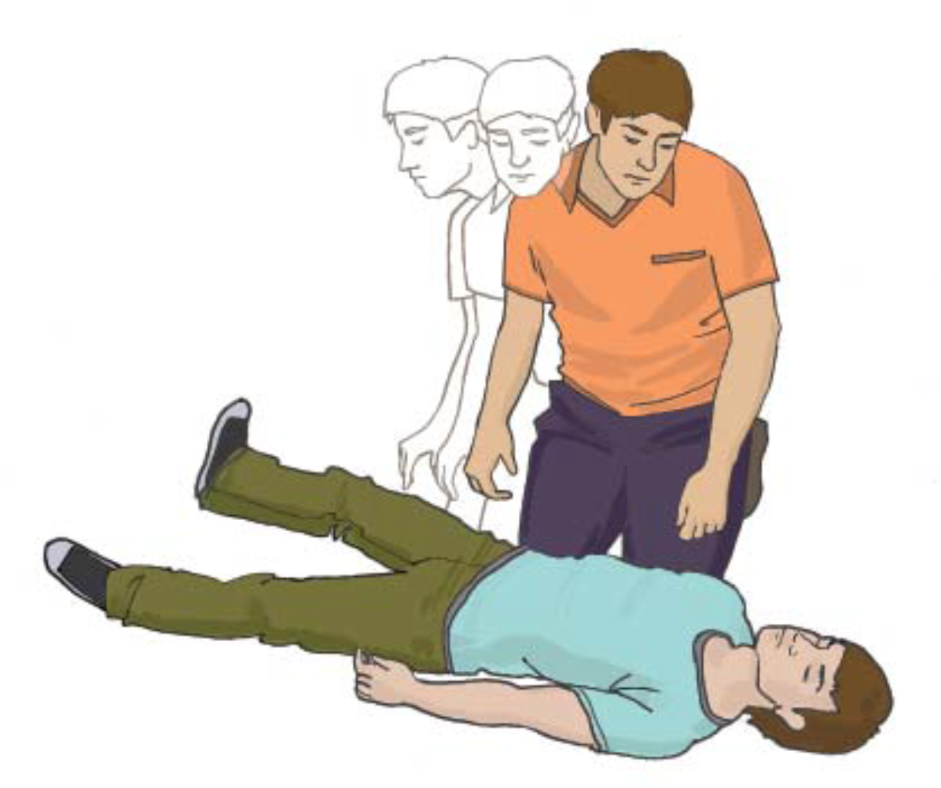

Slide 20

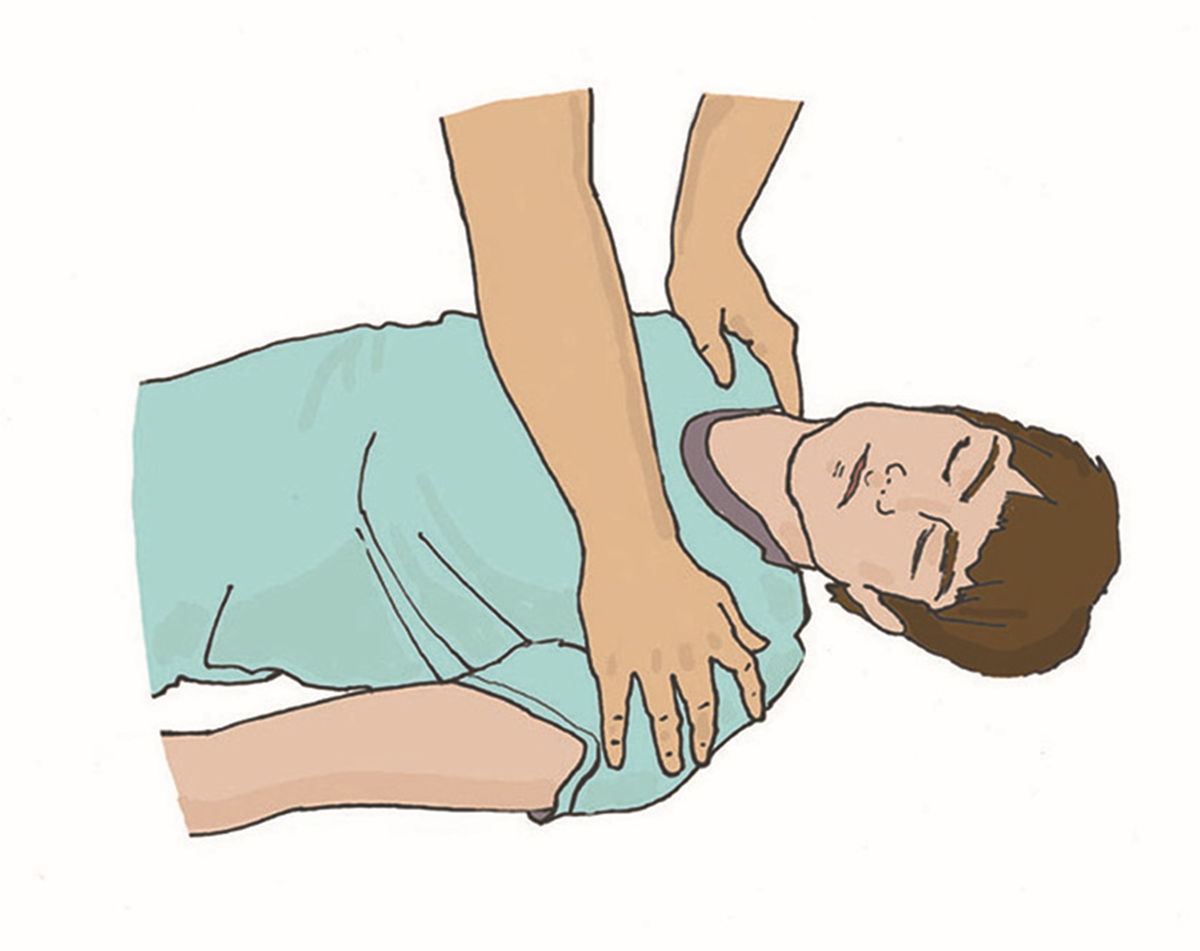

Slide 21

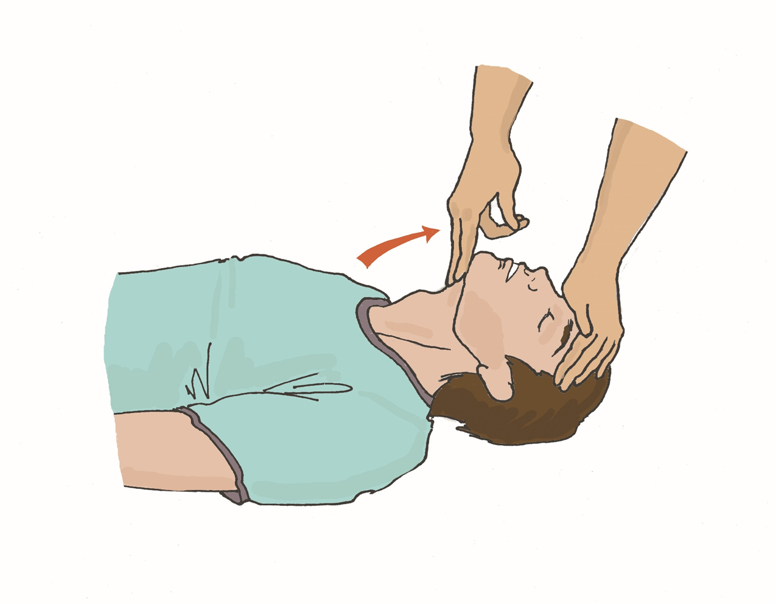

Slide 22

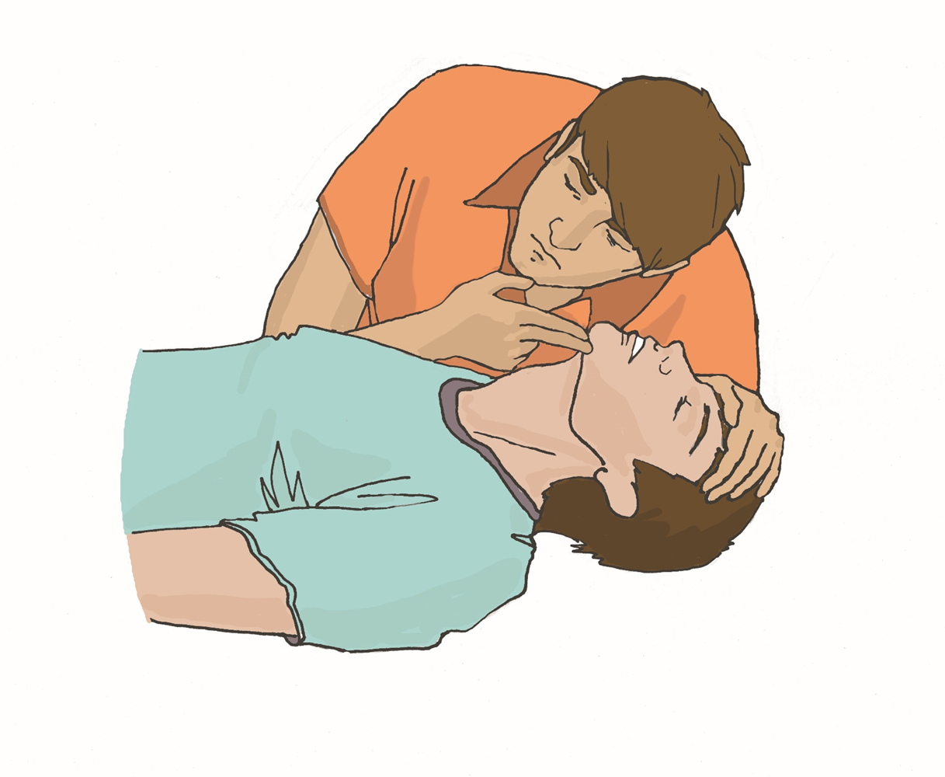

Slide 23

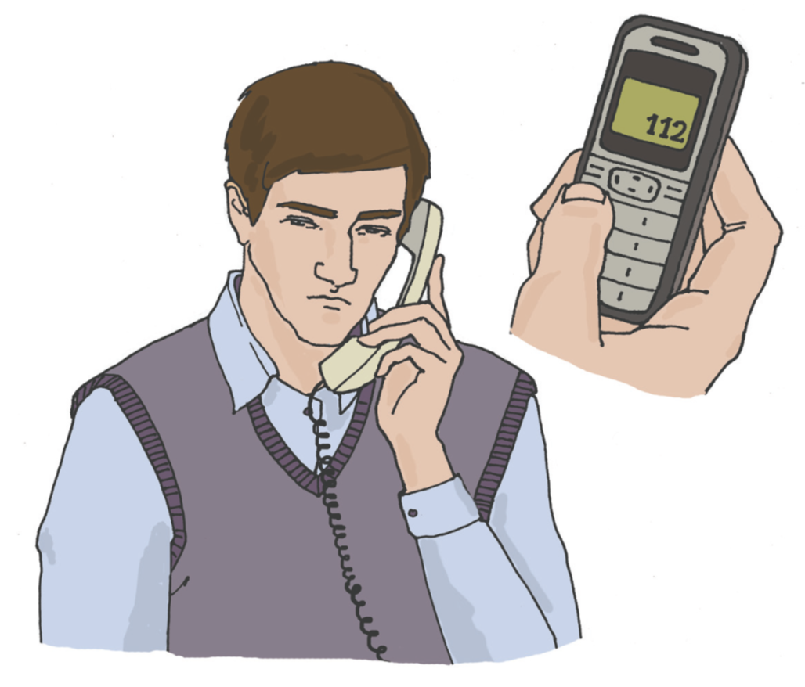

Slide 24

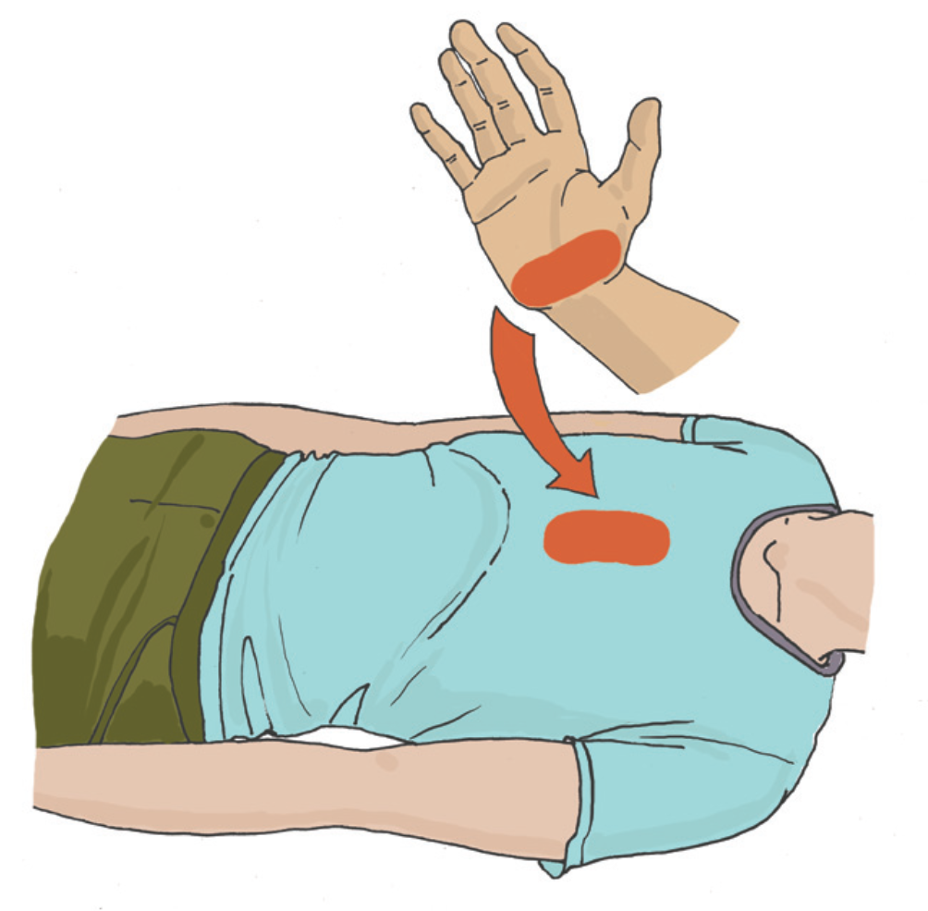

Slide 25
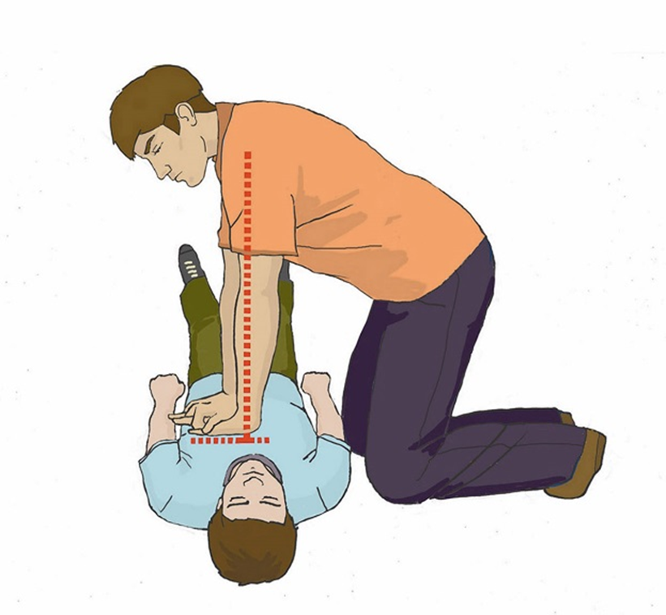
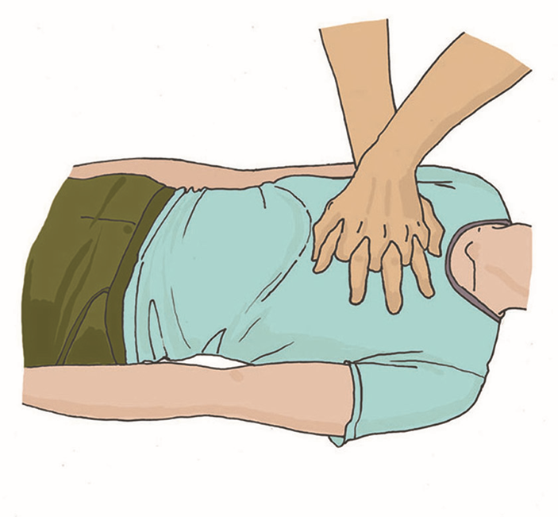

Slide 26

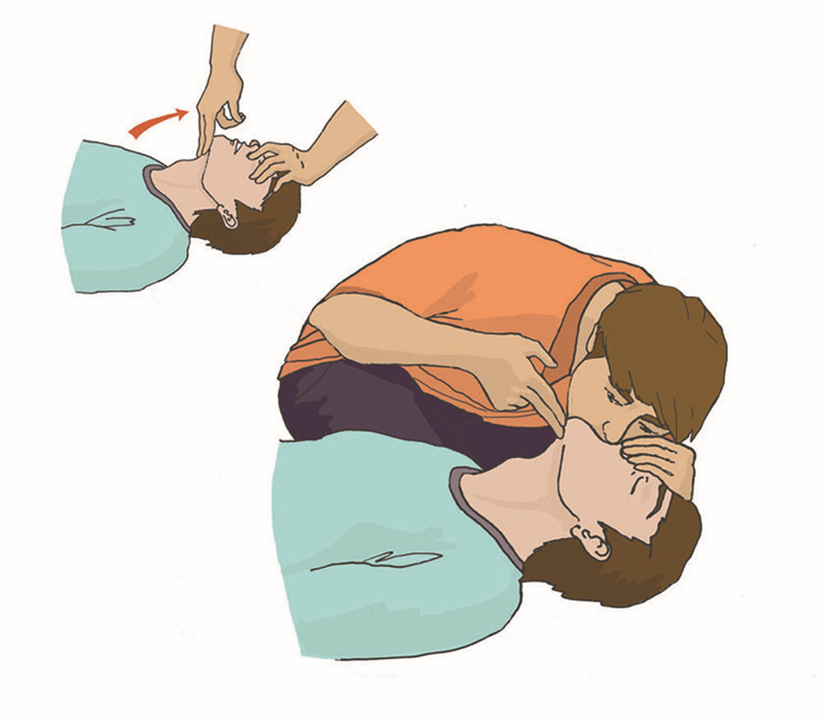

Slide 27

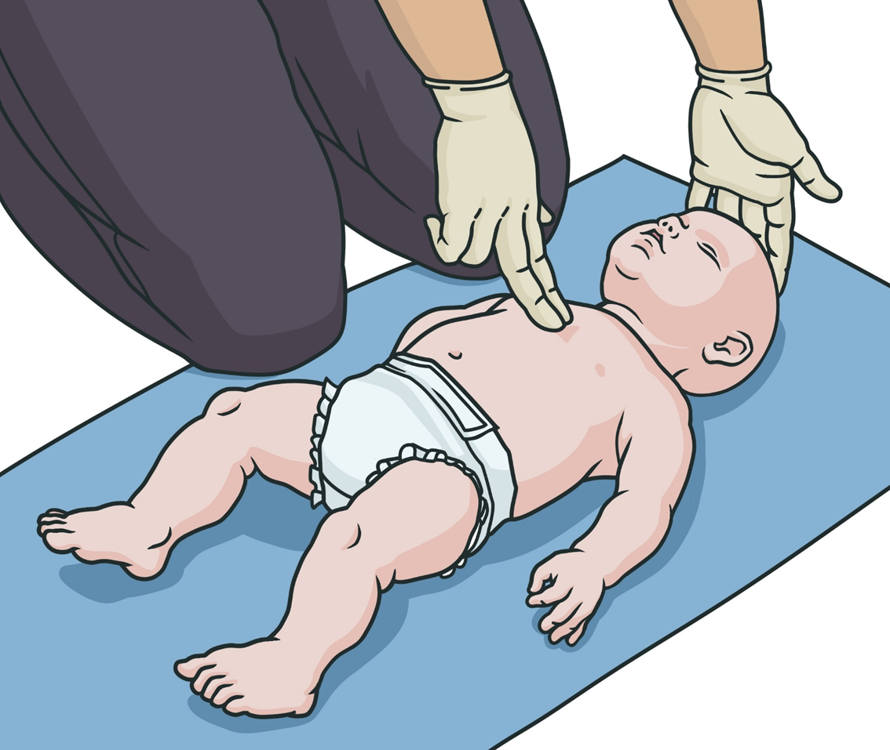

Slide 28

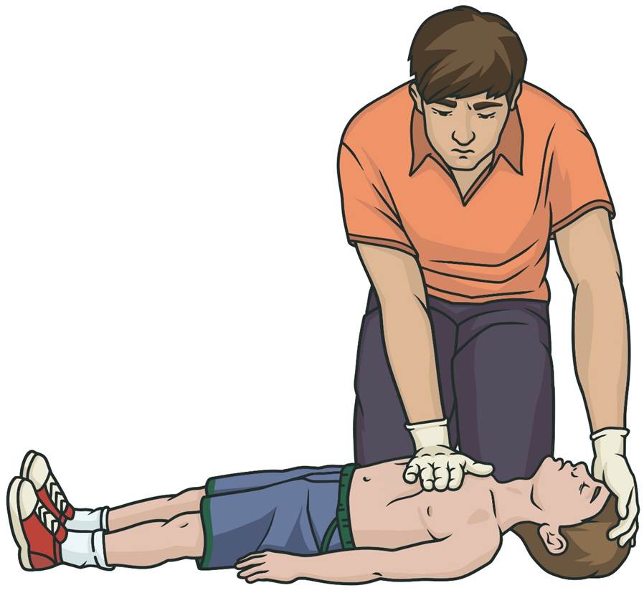

Slide 29
Помощь бригаде скорой медицинской помощи при перемещении и транспортировки пострадавшего по пункту 9. Универсального алгоритма

Slide 30
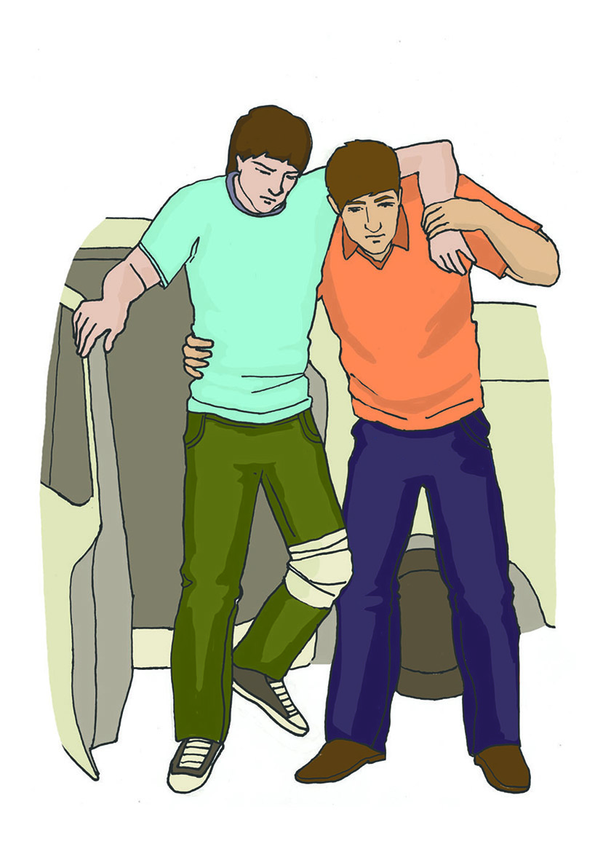
Перемещение в одиночку с поддержкой

Slide 31
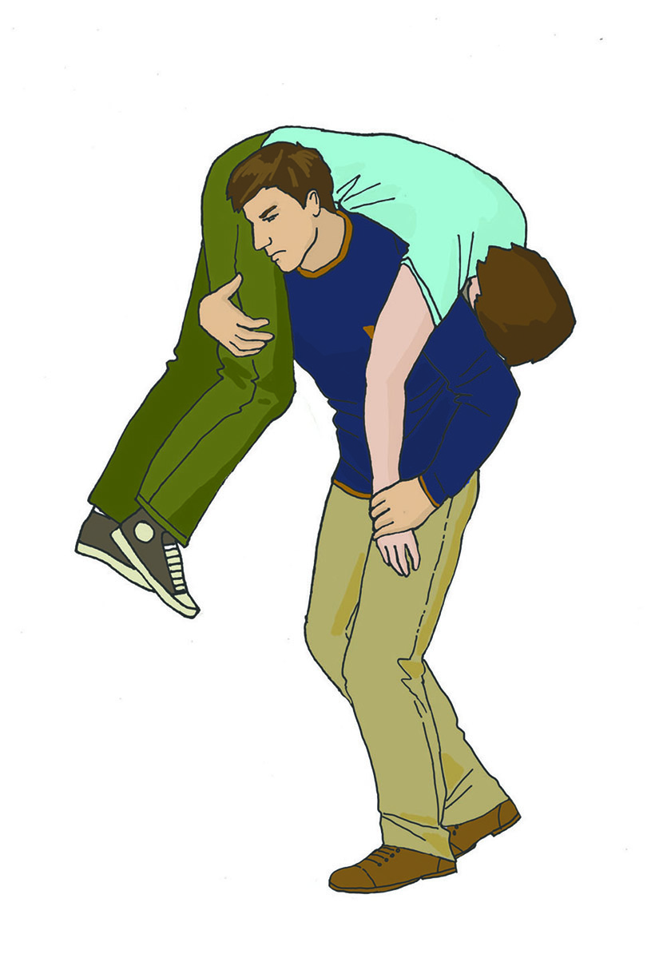
Перемещение в одиночку на плече

Slide 32
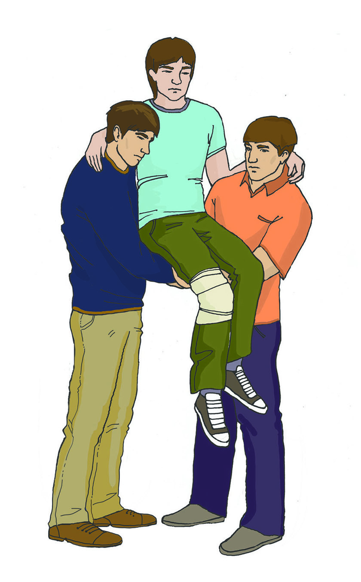

Перемещение вдвоем на замке из четырех рук

Slide 33
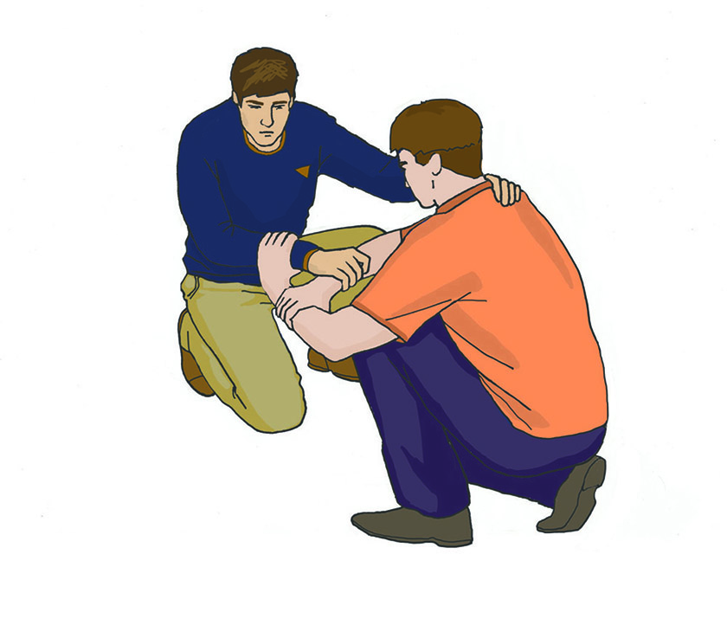
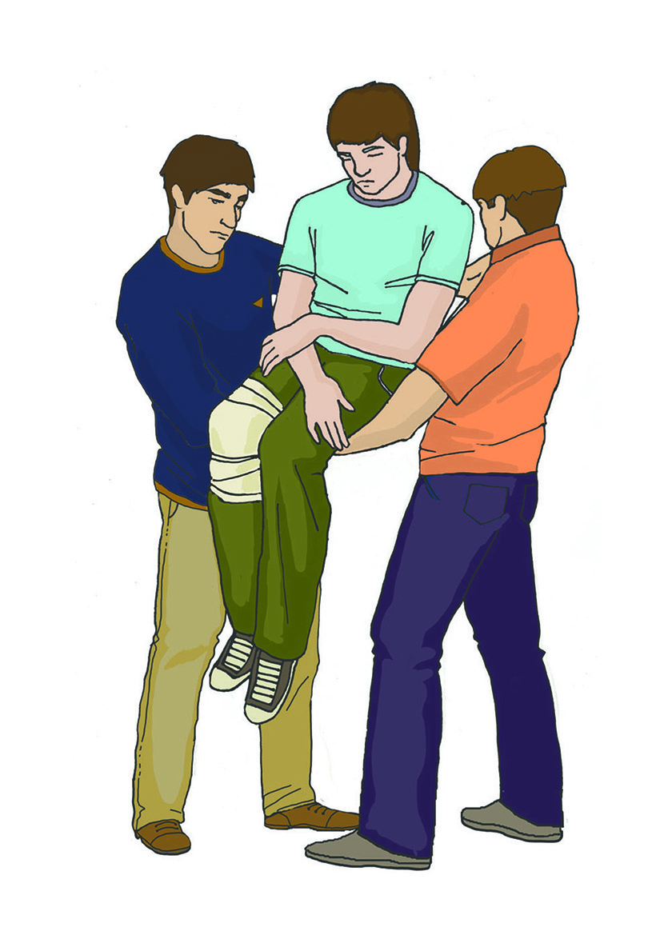
Перемещение вдвоем на замке из трех рук с поддержкой под спину

Slide 34
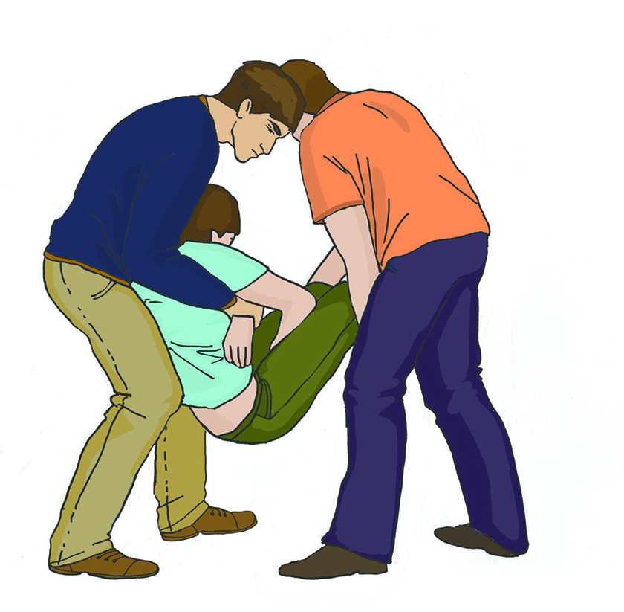
Перемещение вдвоем за руки и ноги

Slide 35
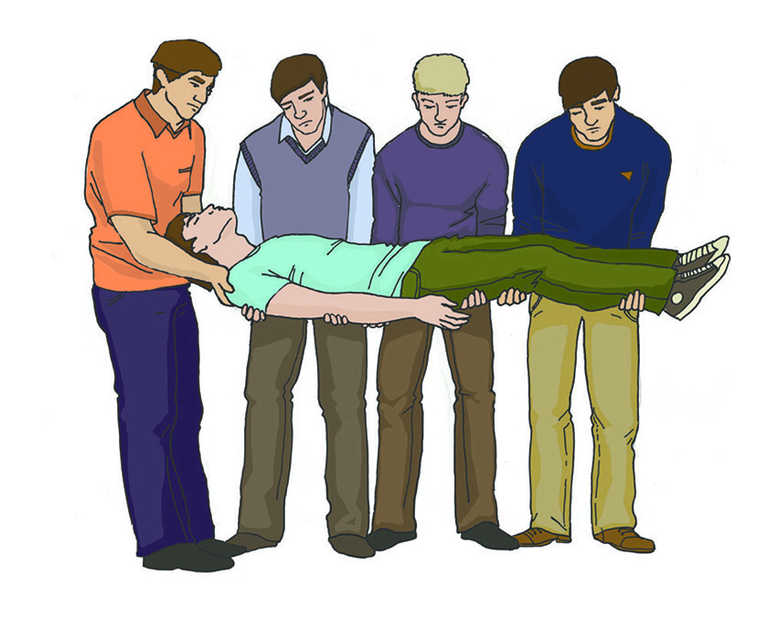
Перемещение с подозрением на травму позвоночника

Slide 36
Оказание первой помощи допускается, если отсутствует выраженный до начала оказания первой помощи отказ гражданина или его законного представителя от оказания первой помощи.
Первоочередность оказания первой помощи двум и более пострадавшим определяется исходя из тяжести их состояния, при этом приоритет должен отдаваться детям (несовершеннолетним).
При оказании первой помощи используются аптечки для оказания первой помощи и подручные средства.

Slide 37
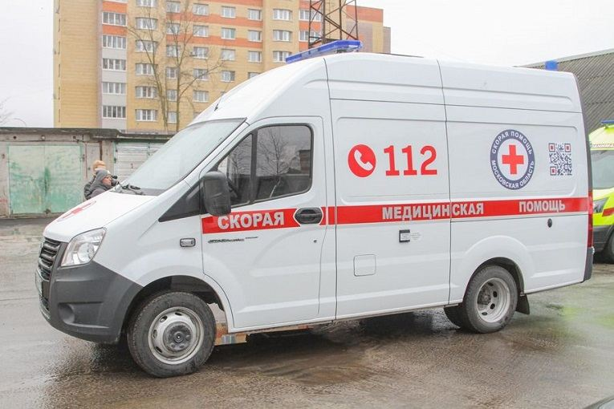
Вызов скорой медицинской помощи

Slide 38
Современные наборы средств и устройств, использующиеся для оказания первой помощи

Slide 39

Аптечка для оказания первой помощи работникам

Slide 40

Аптечка первой помощи (автомобильная)

Slide 41
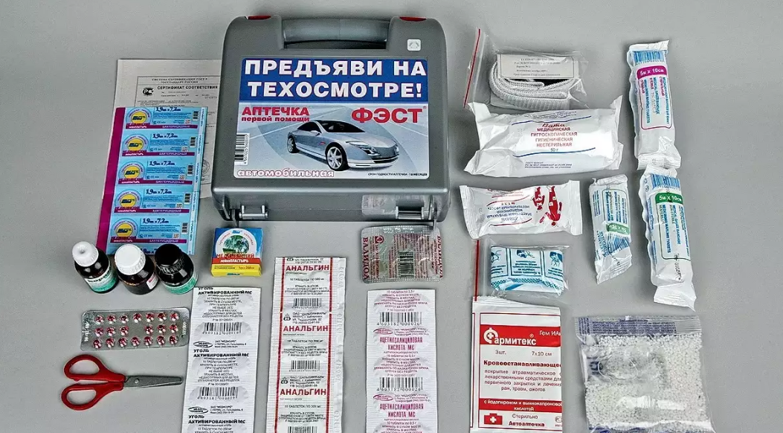
Аптечка должна быть в каждой компании. Хранить ее нужно в месте, специально отведенном для оказания первой помощи (ст. 216.3 ТК РФ Ст. 5.27.1 КоАП РФ предусматривает следующие суммы штрафов:
на должностных лиц и ИП — 2 000-5 000 руб.;
на юридических лиц — 50 000-80 000 руб.
Аптечку для работников следует собирать по правилам, утвержденным Приказом Минздрава РФ от 24.05.2024 № 262н. Он вступит в силу 1 сентября 2024 года и будет действовать до 1 сентября 2030 года. При этом аптечки, укомплектованные согласно Приказу Минздрава РФ от 15.12.2020 № 1331н, можно использовать до 1 сентября 2027 года.

